Slide 1
Применение нормативно – правовых актов при осуществлении деятельности по реализации парфюмерно – косметических товаров
Управление Федеральной службы по надзору в сфере защиты прав потребителей и благополучия человека по Чувашской Республике - Чувашии

Slide 2
Нормативно –правовые акты
Гражданским Кодексом Российской Федерации,
Законом РФ от 07.02.1992 №2300-1 «О защите прав потребителей»,
Правилами продажи отдельных видов товаров, утвержденными постановлением Правительства РФ от 19.01.1998 №55,
Техническим регламентом Таможенного союза ТР ТС 009/2011 "О безопасности парфюмерно-косметической продукции " (утв. Решением Комиссии Таможенного союза от 23 сентября 2011 г. N 799)

Slide 3
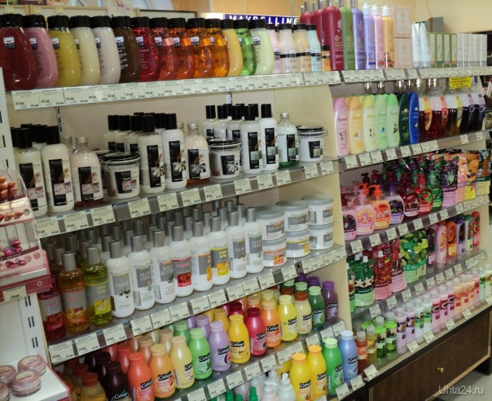
Техническим регламентом Таможенного союза ТР ТС 009/2011 "О безопасности парфюмерно – косметической продукции" (утв. Решением Комиссии Таможенного союза от 23 сентября 2011 г. N 799).
Требования технического регламента распространяются на выпускаемую в обращение на территории государств - членов ТС парфюмерно-косметическую продукцию в потребительской таре. Не распространяется на продукцию, предназначенную для проглатывания, ингаляции, инъекции или имплантации в тело человека, средства для татуажа, наносимые с нарушением кожного покрова, а также на продукцию, применяемую для диагностики и лечения болезней.

Slide 4
Парфюмерно-косметическая продукция (ПКП) - вещество или смеси веществ, предназначенные для нанесения непосредственно на внешний покров человека (кожу, волосяной покров, ногти, губы и наружные половые органы) или на зубы и слизистую оболочку полости рта с единственной или главной целью их очищения, изменения их внешнего вида, придания приятного запаха, и/или коррекции запаха тела, и/или защиты, и/или сохранения в хорошем состоянии, и/или ухода за ними;
Маркировка парфюмерно-косметической продукции (маркировка) - информация для потребителя в виде надписей, цифровых, цветовых и графических обозначений, наносимая на потребительскую тару, этикетку, ярлык;
Потребительская тара парфюмерно-косметической продукции - первичная или совокупность первичной и вторичной упаковки парфюмерно-косметической продукции, поступающая к потребителю с парфюмерно-косметической продукцией и не выполняющая функцию транспортной тары;

Slide 5
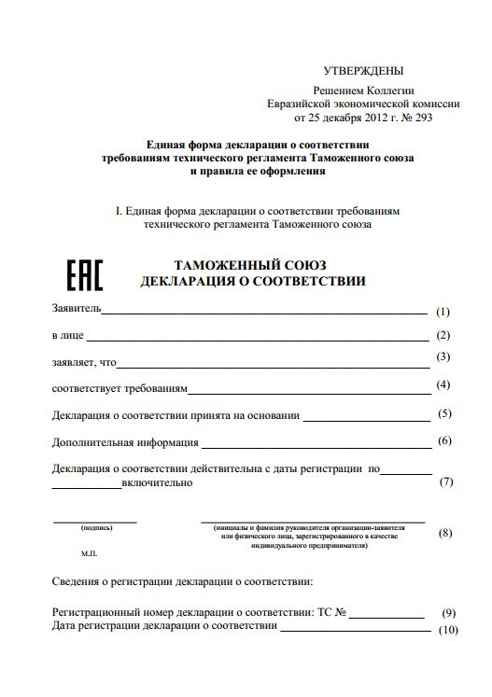
Оценка соответствия парфюмерно – косметической продукции
Оценка соответствия парфюмерно-косметической продукции, за исключением парфюмерно-косметической продукции, перечень которой приведен в приложении 12, проводится путем подтверждения соответствия в форме декларирования на основании доказательств, полученных с участием аккредитованной испытательной лаборатории (центра), аккредитованной в установленном порядке в государствах-членах ТС, и собственных доказательств.

Slide 6
Подтверждение соответствия парфюмерно-косметической продукции, требованиям Технического регламента в форме государственной регистрации с выдачей свидетельства о государственной регистрации продукции установлено для следующих групп продукции:
1. Парфюмерно-косметическая продукция для искусственного загара
2. Парфюмерно-косметическая продукция для отбеливания (осветления) кожи
3. Косметика для татуажа
4. Интимная косметика
5. Парфюмерно-косметическая продукция индивидуальной защиты кожи от воздействия вредных производственных факторов
6. Детская косметика
7. Парфюмерно-косметическая продукция для химического окрашивания, осветления и мелирования волос
8. Парфюмерно-косметическая продукция для химической завивки и распрямления волос
9. Парфюмерно-косметическая продукция, произведенная с использованием наноматериалов

Slide 7
10. Парфюмерно-косметическая продукция для депиляции
11. Пилинги
12 Фторсодержащие средства гигиены полости рта, массовая доля фторидов в которых превышает 0,15% (для жидких средств гигиены полости рта - 0,05%)
13. Средства для отбеливания зубов, содержащие перекись водорода или другие компоненты, выделяющие перекись водорода, включая перекись карбамида и перекись цинка, с концентрацией перекиси водорода (в качестве ингредиента или выделяемой) 0,1% - 6,0%.

Slide 8
Продавец обязан по требованию потребителя ознакомить его с товаро - сопроводительной документацией на товар, содержащий сведения о подтверждении соответствия (сертификат соответствия, его номер, срок его действия, орган выдавший сертификат, или сведения о декларации о соответствии, в том числе её регистрационный номер, срок её действия, наименование лица, принявшего декларацию, и орган, её зарегистрировавший). Эти документы должны быть заверены подписью и печатью поставщика или продавца с указанием его места нахождения. Отсутствие вышеуказанных документов, а также отсутствие информации о товаре и изготовителе, ставит под сомнение качество, безопасность и происхождение реализуемых парфюмерно-косметических товаров

Slide 9
Маркировка должна содержать следующую обязательную информацию
- наименование, название (при наличии) парфюмерно-косметической продукции;
- назначение парфюмерно-косметической продукции, если это не следует из наименования продукции;
- косметика, предназначенная для детей, должна иметь соответствующую информацию в маркировке;
- наименование изготовителя и его местонахождение (юридический адрес, включая страну);
- страна происхождения парфюмерно-косметической продукции (если страна где расположено производство продукции не совпадает с юридическим адресом изготовителя);
- наименование и место нахождения организации (юридический адрес), уполномоченной изготовителем на принятие претензий от потребителя (уполномоченный представитель изготовителя или импортер), если изготовитель не принимает претензии сам на территории государства-члена ТС;

Slide 10
- номинальное количество (объем или масса) продукции в потребительской таре (для мыла твердого туалетного - номинальная масса куска, на момент упаковки), за исключением парфюмерно-косметической продукции номинальной массой менее 5 г, или номинальным объемом менее 5 мл, или пробника парфюмерно-косметической продукции;
- цвет и/или тон (для декоративной косметики и окрашивающих средств);
- массовую долю фторида (%, или мг/кг, или ppm) для средств гигиены полости рта, содержащих соединения фтора;
- срок годности: дата изготовления (месяц, год) и срок годности (месяцев, лет), или надпись "годен до" (месяц, год) или "использовать до" (месяц, год);
- описание условий хранения в случае, если эти условия отличаются от стандартных;
- особые меры предосторожности (при необходимости) при применении продукции, в том числе информация о предупреждениях, изложенных в приложениях 2-5 технического регламента;

Slide 11
- номер партии или специальный код, позволяющие идентифицировать партию парфюмерно-косметической продукции;
- сведения о способах применения парфюмерно-косметической продукции, отсутствие которых может привести к неправильному использованию потребителем парфюмерно-косметической продукции;
- список ингредиентов.
Символ, указывающий на наличие дополнительной информации о парфюмерно-косметической продукции

Slide 12
Спасибо за внимание!

